Slide 1
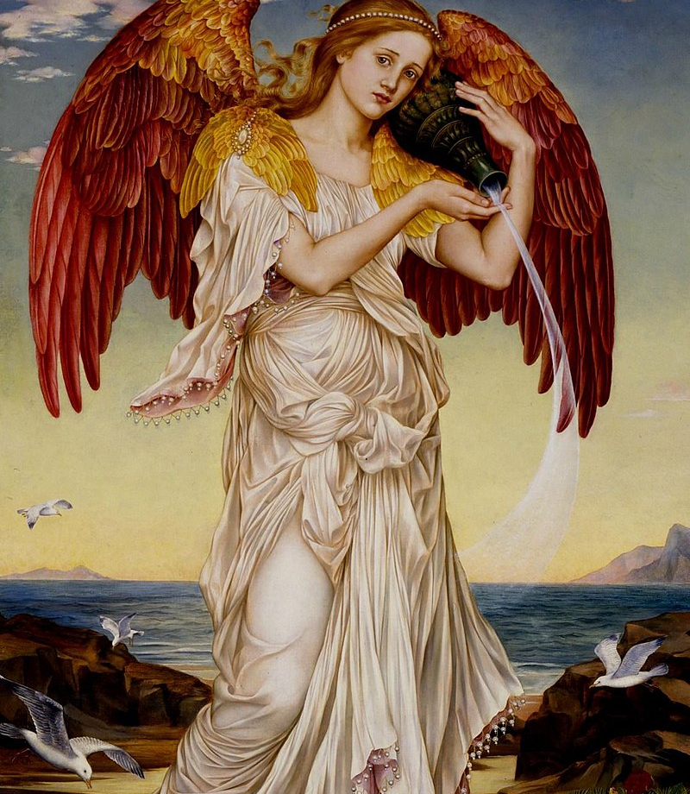
Odissea XVII
Vv. 1 - 62

Slide 2
Quando mattutina apparve Aurora dalle rosee dita (ἦμος δ᾽ ἠριγένεια φάνη ῥοδοδάκτυλος Ἠώς), Telemaco, il figlio del divino Odisseo (Ὀδυσσῆος θείοιο), si legò ai piedi i suoi bei sandali; poi prese l’asta robusta, che gli riempiva il palmo della mano, e si avviò per andare in città; disse al suo porcaro: “Vecchio caro (ἄττα: nonnetto, papà), io vado in città perché mia madre possa vedermi; credo, infatti, che non smetterà il suo pianto e le sue tristi lacrime prima di avermi visto. A te, però, io ordino questo: accompagna in città l’infelice straniero, perché lì possa mendicare il suo cibo; chi vorrà, gli offrirà una tazza di vino e un pezzo di pane: io ho la sofferenza nel cuore, non mi è possibile prendermi carico di tutti. Se lo straniero si dovesse offendere, sarà peggio per lui: certo è che a me piace dire la verità”.

Slide 3
Gli rispose allora l’ingegnoso Odisseo: “Mio caro, neanche io vorrei rimanere qui; per un mendicante è meglio chiedere cibo in città che in campagna: chi vorrà, me lo darà. E non ho più l’età per rimanere in un podere e obbedire agli ordini di un padrone. Tu vai pure: quanto a me, mi accompagnerà l’uomo a cui tu lo hai chiesto, non appena mi sarò riscaldato accanto al fuoco e fuori faccia caldo; le mie vesti sono malconce e il gelo potrebbe uccidermi; e poi voi dite che la città è lontana”. Così disse; Telemaco se ne andò a rapidi passi attraverso i campi; meditava la rovina (κακὰ φύτευεν) per i pretendenti. Appena giunse nella sua splendida casa, appoggiò la lancia contro un’alta colonna, oltrepassò la soglia di pietra ed entrò.

Slide 4
Prima di tutti lo vide la nutrice Euriclea, che stava stendendo pelli di pecora sui seggi adorni di intagli: scoppiò a piangere e gli andò subito incontro; le altre ancelle del paziente Odisseo gli si radunarono intorno, lo abbracciavano, baciandogli la testa e le spalle. Venne fuori dalle sue stanze la saggia Penelope (περίφρων Πηνελόπεια), bella come Artemide o come l’aurea Afrodite; piangendo, gettò le braccia al collo del figlio, lo baciò sulla testa e sugli occhi belli; tra i singhiozzi gli disse parole alate: “Sei tornato, figlio mio, mia dolce luce! Temevo proprio di non vederti mai più, dopo che sei partito con la nave per Pilo, in segreto e contro il mio volere, cercando notizie di tuo padre. Ma ora raccontami tutto quello che ti è capitato di vedere”.

Slide 5
Le rispose allora il saggio Telemaco: “Madre mia, non farmi piangere; non turbare il mio cuore in petto: sono appena sfuggito alla ripida morte. Piuttosto, sali al piano superiore con le tue ancelle; lavati e indossa delle vesti pulite, fai voto a tutti gli Dei di celebrare sacre ecatombi, se mai Zeus vorrà compiere la nostra vendetta. Io, intanto, andrò in piazza per cercare un ospite che è venuto con me al ritorno e che ho mandato avanti con i miei valorosi compagni; ho chiesto a Pireo di accompagnarlo a casa sua, di accoglierlo con premura e di ospitarlo fino al mio arrivo”. Così disse e per lei il discorso fu alato (τῇ δ᾽ ἄπτερος ἔπλετο μῦθος. Oppure: lei non replicò (la sua parola non ebbe ali)): si lavò, indossò delle vesti pulite, fece voto a tutti gli Dei di celebrare sacre ecatombi se mai Zeus avesse compiuto la loro vendetta.

